Slide 1
Chào mừng quý thầy cô về dự giờ thăm lớp!
HOẠT ĐỘNG TRẢI NGHIỆM
LỚP: 1C
GV: TRẦN THỊ THÙY LINH

Slide 2
校园
安全
Khởi động

Slide 4
Thứ sáu ngày 29 tháng 11 năm 2024
Hoạt động trải nghiệm:
Chủ đề 3: Thầy cô của em
Tuần 12: Biết ơn thầy cô
Hoạt động 1: Làm thiếp tặng thầy cô.

Slide 5
Vì sao học sinh phải biết ơn, kính trọng thầy cô giáo?

Slide 6
Thầy cô giáo có công dạy dỗ học sinh thành người tốt, có ích cho xã hội. Vì thế các em cần kính trọng và ghi nhớ công ơn thầy cô.

Slide 7
Em cần làm gì để bày tỏ lòng kính trọng, biết ơn thầy cô giáo?

Slide 8
Hoạt động 1: Làm thiếp tặng thầy cô.

Slide 10
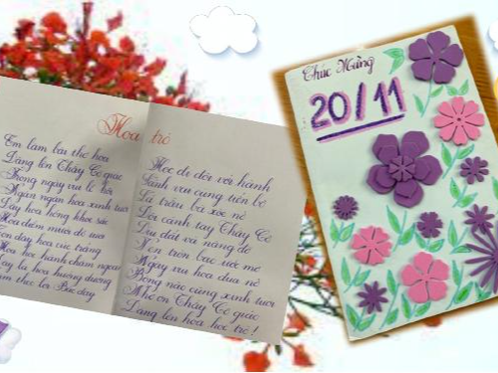

Slide 13
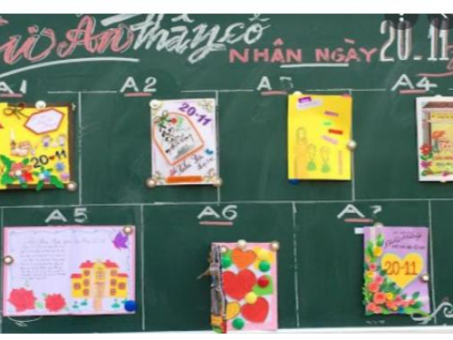

Slide 14
Thực hành ( 20 phút)

Slide 15
Có nhiều hình thức để bày tỏ lòng biết ơn, kính trọng với thầy cô giáo như: lễ phép, vâng lời, kính trọng thầy cô, chăm ngoan, học giỏi… hoặc các em có thể làm một số sản phẩm ý nghĩa như vẽ tranh, làm bưu thiếp để tặng thầy cô.

Slide 16
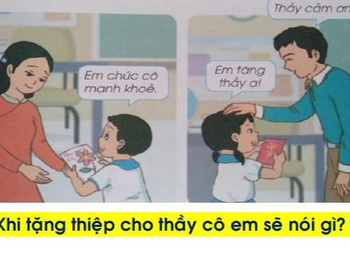
Hoạt động 2: Chúc mừng thầy cô.
Khi tặng thiếp em sẽ nói gì?

Slide 17
Khi tặng thiếp để chúc mừng thầy cô các em cần thể hiện tình cảm bằng thái độ lễ phép và chân thành.

Slide 18
Tạm biệt và
hẹn gặp lại!

